Slide 1
CHÀO MỪNG
QUÝ THẦY CÔ VÀ
CÁC EM ĐẾN VỚI TIẾT TOÁN
Lớp: 2B
Giáo viên: Lê Thị Kim Lê
Notes:
更多模板请关注：https://haosc.taobao.com

Slide 3
CHỦ ĐỀ 13
LÀM QUEN VỚI YẾU TỐ THỐNG KÊ, XÁC SUẤT
BÀI 65:
BIỂU ĐỒ TRANH
(Tiết 1)

Slide 4
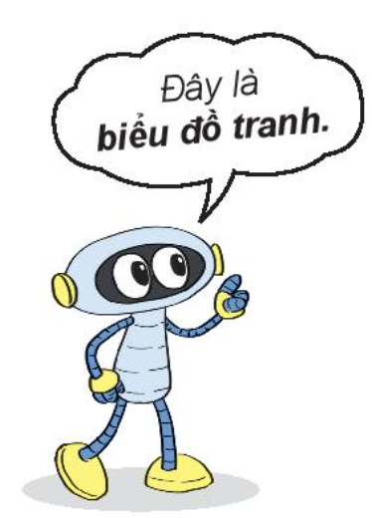
vàng
xanh
đỏ

Slide 5
vàng
xanh
đỏ
1
2
3

Slide 6
Hình vuông | Hình tròn | Hình tam giác | Hình chữ nhật
6
8
4
5
1
Quan sát biểu đồ rồi trả lời câu hỏi.
a. Mỗi loại có bao nhiêu hình?
b. Hình nào có nhiều nhất?
Hình nào có ít nhất?

Slide 7
2
Quan sát biểu đồ rồi trả lời câu hỏi.
SỐ BÔNG HOA ĐÃ NỞ TRONG VƯỜN
6
4
10
a. Mỗi loại có bao nhiêu bông hoa ?
b. Có tất cả bao nhiêu bông hoa ?
Bài giải
Có tất cả số bông là:
6 + 4 + 10 = 20 (bông)
Đáp số: 20 bông

Slide 8
2
Quan sát biểu đồ rồi trả lời câu hỏi
SỐ BÔNG HOA ĐÃ NỞ TRONG VƯỜN
6
4
10
c. Hoa hồng nhiều hơn hoa cúc mấy bông ?
Bài giải
Hoa Hồng nhiều hơn hoa cúc số bông là:
6 – 4 = 2 (bông)
Đáp số: 2 bông

Slide 9
CHÂN THÀNH CẢM ƠN
CÁC THẦY CÔ GIÁO VÀ CÁC EM HỌC SINH

